Slide 1

BÀI: HỖN SỐ (TIẾP)
Trang 13, 14

Slide 2


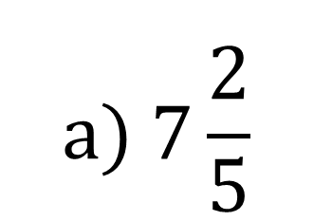
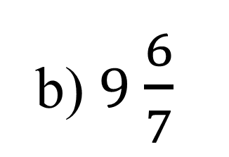
KHỞI ĐỘNG
1. Lấy ví dụ về hỗn số và nêu thành phần cấu tạo của hỗn số đó.
2. Đọc các hỗn số sau:
$$a) 7\frac{2}{5}$$
b) 9 $\frac{6}{7}$

Slide 3
MỤC TIÊU
HS biết cách chuyển hỗn số thành phân số.
Vận dụng các phép tính cộng trừ, nhân chia hai phân số để làm các bài tập.

Slide 4
KHÁM PHÁ

Slide 5
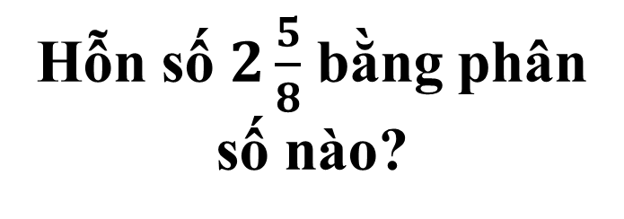

Dựa vào hình vẽ để viết hỗn số thích hợp:
$$2\frac{5}{8}$$
Hỗn số $2\frac{5}{8}$ bằng phân số nào?
Notes:
- Giải thích cách viết hỗn số trên.

Slide 6
21
8
Cách 1:
5
8
21
8
2
=
5
8
2

Slide 7
Cách 2:
5
8
5
8
2 x 8 + 5
8
21
8
2
=
2
+
=
=
5
8
2 x 8 + 5
8
21
8
Ta viết gọn là:
2
=
=
Có thể viết hỗn số thành một phân số có:
Ta có thể chuyển hỗn số về phân số bằng cách nào?
- Tử số bằng phần nguyên nhân với mẫu số rồi cộng với tử số ở phần phân số.
- Mẫu số bằng mẫu số ở phần phân số.

Slide 8
Nêu ví dụ một hỗn số và thực hiện cách
chuyển hỗn số về phân số.

Slide 9
THỰC HÀNH

Slide 10





Bài 1: Chuyển các hỗn số sau thành phân số:
$2\frac{1}{3}$
$4\frac{2}{5}$
$3\frac{1}{4}$
$9\frac{5}{7}$
$10\frac{3}{10}$
Notes:
Chốt: Nêu lại cách chuyển hỗn số thành phân số?
- Qua BT 1 con đã đạt được mục tiêu nào của bài học?

Slide 11










*Nối các hỗn số sau với phân số tương ứng:
$2\frac{1}{3}$
$\frac{22}{5}$
$4\frac{2}{5}$
$\frac{7}{3}$
$3\frac{1}{4}$
$\frac{68}{7}$
$9\frac{5}{7}$
$\frac{103}{10}$
$10\frac{3}{10}$
$\frac{13}{4}$
Notes:
Chốt: Nêu lại cách chuyển hỗn số thành phân số?
- Qua BT 1 con đã đạt được mục tiêu nào của bài học?

Slide 12
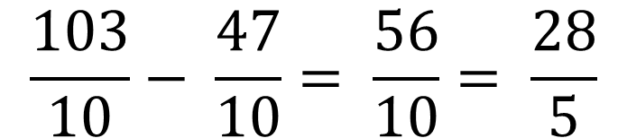
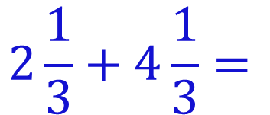
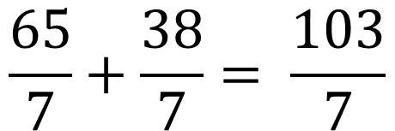
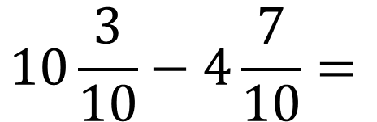
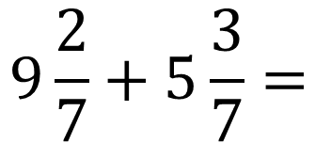

Bài 2: Chuyển các hỗn số sau thành phân số rồi thực hiện phép tính (theo mẫu).
Mẫu:
a.
$$2\frac{1}{3}+4\frac{1}{3}=$$
$$\frac{7}{3}+\frac{13}{3}= \frac{20}{3}$$
$$9\frac{2}{7}+5\frac{3}{7}=$$
$$\frac{65}{7}+\frac{38}{7}= \frac{103}{7}$$
b.
$$10\frac{3}{10}−4\frac{7}{10}=$$
$$\frac{103}{10}− \frac{47}{10}= \frac{56}{10}= \frac{28}{5}$$
c.
Notes:
Chốt: Muốn thực hiện phép cộng (trừ) hỗn số ta làm thế nào?

Slide 13
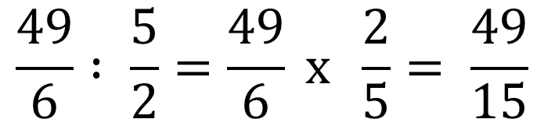

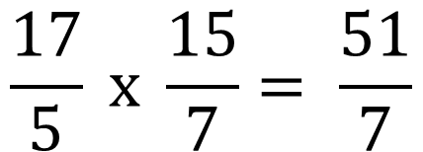
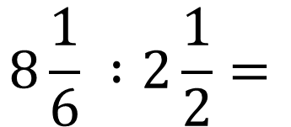
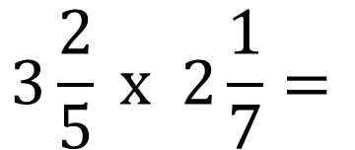

Bài 3: Chuyển các hỗn số sau thành phân số rồi thực hiện phép tính (theo mẫu).
Mẫu:
$$2\frac{1}{3}x 5\frac{1}{4}=$$
$$\frac{7}{3} x \frac{21}{4}= \frac{49}{4}$$
a.
b.
$$3\frac{2}{5} x 2\frac{1}{7}=$$
$$\frac{17}{5} x \frac{15}{7}= \frac{51}{7}$$
$$8\frac{1}{6} :2\frac{1}{2}=$$
$$\frac{49}{6} : \frac{5}{2}=\frac{49}{6} x \frac{2}{5}= \frac{49}{15}$$
c.
Notes:
Chốt:
Muốn thực hiện phép nhân (chia) hỗn số ta làm thế nào?
Có nhận xét gì về kết quả của phép tính? (nếu kq là PS chưa tối giản thì có thể rút gọn dưới dạng PS tối giản)
- Qua BT 2 và 3 con đã đạt được mục tiêu nào của bài học?

Slide 14


non
Ong
học
việc

Slide 15

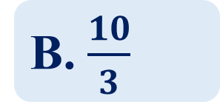
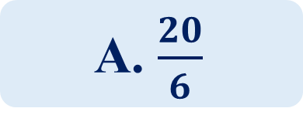

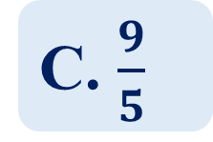
Kết quả của phép tính: là:
2$\frac{1}{2} x 1\frac{1}{3}$
A. $\frac{20}{6}$
B. $\frac{10}{3}$
C. $\frac{9}{5}$

Slide 16




Kết quả của phép tính: là:
$$4\frac{2}{3} :1\frac{3}{4}$$
A. $\frac{8}{3}$
B. $\frac{98}{12}$
C. $\frac{19}{3}$

Slide 17
VẬN DỤNG
☺ Em hãy ôn lại cách chuyển hỗn số thành phân số
.
Chuẩn bị bài sau: Luyện tập

Slide 18
VẬN DỤNG
.
☺ Em hãy ôn lại cách chuyển hỗn số thành phân số
Chuẩn bị bài sau: Luyện tập

Slide 19
VẬN DỤNG
☺ Em hãy ôn lại cách chuyển hỗn số thành phân số
.
Chuẩn bị bài sau: Luyện tập

Slide 20



$$4\frac{2}{3} :1\frac{3}{4}$$
Kết quả của phép tính: là:
A. $\frac{8}{3}$
B. $\frac{98}{12}$
C. $\frac{19}{3}$

Slide 21
Kết quả của phép tính: là:
$$4\frac{2}{3} :1\frac{3}{4}$$
A. $\frac{8}{3}$
B. $\frac{98}{12}$
C. $\frac{19}{3}$

Slide 22

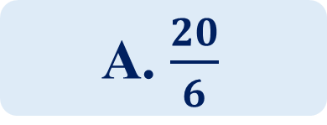

2$\frac{1}{2} x 1\frac{1}{3}$
A. $\frac{20}{6}$
Kết quả của phép tính: là:
B. $\frac{10}{3}$
C. $\frac{9}{5}$

Slide 23
Kết quả của phép tính: là:
2$\frac{1}{2} x 1\frac{1}{3}$
A. $\frac{20}{6}$
B. $\frac{10}{3}$
C. $\frac{9}{5}$

Slide 24
Ong
non
học
việc

Slide 25
non
Ong
học
việc

